Slide 1

Notes:
Slide 1: Capa Executiva Trampakí

Slide 2

Notes:
Slide 2: Problema e Oportunidade no Mercado Informal

Slide 3

Notes:
Slide 3: Solução Trampakí

Slide 4

Notes:
Slide 4: Modelo de Negócio

Slide 5

Notes:
Slide 5 — Demonstração do Produto (Tela 1/06): ao clicar ou avançar, passa para a próxima tela do aplicativo mantendo o mesmo slide.

Slide 6

Notes:
Slide 5 — Demonstração do Produto (Tela 2/06): ao clicar ou avançar, passa para a próxima tela do aplicativo mantendo o mesmo slide.

Slide 7

Notes:
Slide 5 — Demonstração do Produto (Tela 3/06): ao clicar ou avançar, passa para a próxima tela do aplicativo mantendo o mesmo slide.

Slide 8

Notes:
Slide 5 — Demonstração do Produto (Tela 4/06): ao clicar ou avançar, passa para a próxima tela do aplicativo mantendo o mesmo slide.

Slide 9

Notes:
Slide 5 — Demonstração do Produto (Tela 5/06): ao clicar ou avançar, passa para a próxima tela do aplicativo mantendo o mesmo slide.

Slide 10

Notes:
Slide 5 — Demonstração do Produto (Tela 6/06): ao clicar ou avançar, passa para a próxima tela do aplicativo mantendo o mesmo slide.

Slide 11

Notes:
Slide 6: Matriz de Avaliação de Valor

Slide 12

Notes:
Slide 7: Mercado Endereçável (TAM, SAM, SOM)

Slide 13

Notes:
Slide 8: Economia Unitária (Unit Economics)

Slide 14
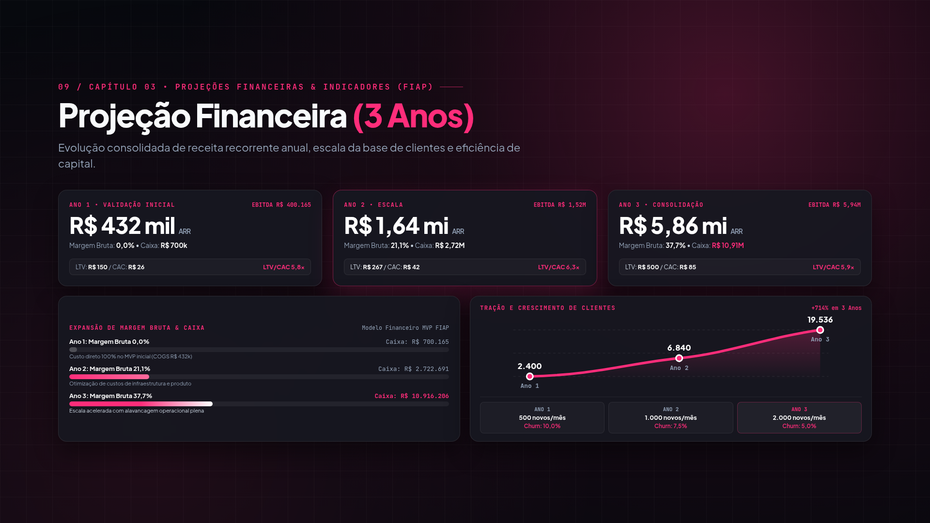
Notes:
Slide 9: Projeção Financeira e Tração

Slide 15

Notes:
Slide 10: Go-to-Market

Slide 16

Notes:
Slide 11: Equipe e Roadmap

Slide 17

Notes:
Slide 12: Encerramento Trampakí

